Slide 1
부동산 매물정보 프로젝트
- 내 방, 어디? -
Project by HumanEdu
2023/01/31

Slide 2

Team Member
김시우
데이터수집
데이터 전처리
시나리오 정리
김승규
DATA 코드 작성
UI 디자인
김종혁
DATA 코드 작성
UI 디자인
박민
데이터 수집
데이터 전처리
DB 연동
박지수
DATA 코드 작성
UI 디자인
오태균
DATA 코드 작성
UI 디자인
정사라
데이터 수집
데이터 전처리
시나리오 작성
최형락

Slide 3
Project
of contents
01 구성체계
02 프로젝트 개요
03 수행절차
04 수행결과
05 부록

Slide 4
01. 구성체계 1-1. Page
Chapter.01
기존 사이트와의 차별점
주제선정 배경
소비자의
Needs
프로젝트
소개

Slide 5
01. 구성체계 1-2. Page
Chap.02
주제선정 배경
전세와 월세를 비교할 수 있는 서비스의 필요성 대두.
거주지 선택 최종 목표 = 안정적인 주거형태를 가지면서 자산을 증식할 수 있는 것
금리 인상 전에는 전세로써 집의 보유가 주거 안정성 확보 및 자산 증식의 수단으로 사용됨.
그러나, 현재 금리 인상 및 보증금 미반환 사고 등으로 월세 비중 상승.
따라서 월세 가격 인상을 예상
그래서 소비자는 합리적인 소비를 하기 원함.

Slide 6
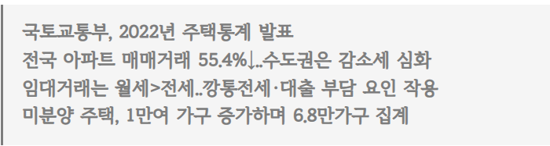
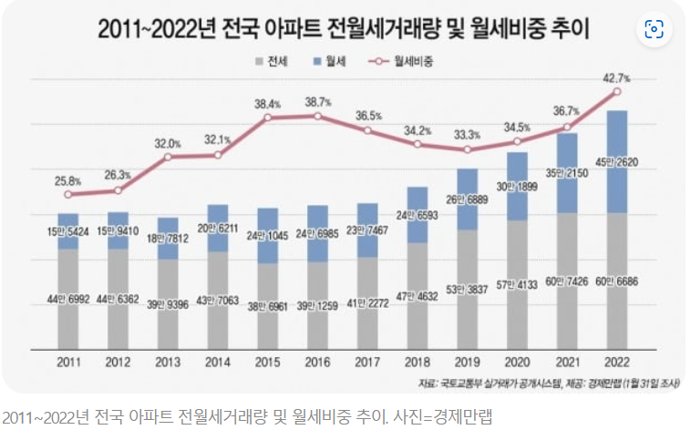
01. 구성체계 1-3. Page
서울 전세 비중 한 달 새 50.6%→58.8%…"월세 가격 너무 올라"
서울 아파트 전셋값 두달간 8.4% 빠져, 하락세 가팔라…"월세 수요 줄어들 것"

Slide 7
01. 구성체계 1-6. Page
Chap.02
소비자의 NEEDS
“통합적 필터링과 세부적 필터링이 동시에 되는 것이 있었으면 좋겠어요”
“전세와 월세의 가격변동을 한 눈에 볼 수 있으면 좋겠어요”
“앞으로의 실거래가가 얼마일지 궁금해요”
“최신 실거래가를 확인할 수 있었으면 좋겠어요”
“전세와 월세 중 무엇이 나에게 이득인지 비교할 수 있는 툴이 필요해요”

Slide 8
01. 구성체계 1-6. Page
Chap.02
기존 서비스의 제한점
- 제한적인 실거래 확인
- 소수의 필터 중복사용 불가
- 불필요한 세부 페이지
- 실거래가 예측 불가능
- 한달 예상 소비금액 계산 불가능

Slide 9
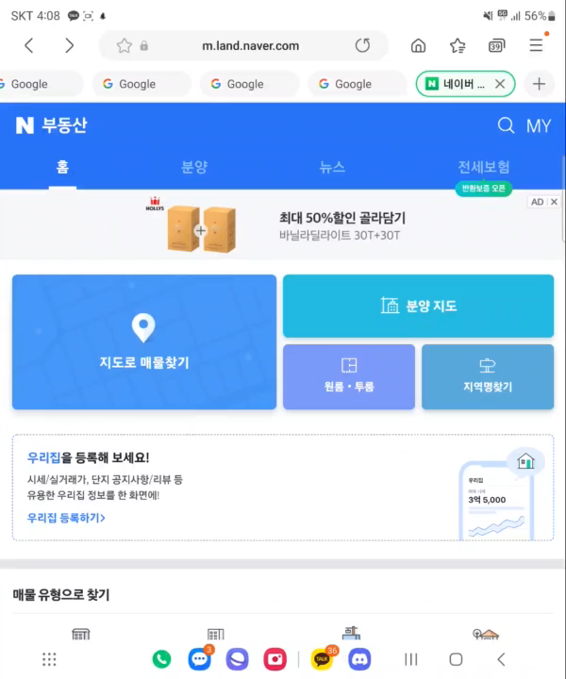
01. 구성체계 1-7. Page
주제선정 배경
네이버 부동산
제한적인 실거래가 확인 가능, 소수의 필터 중복사용 불가

Slide 10
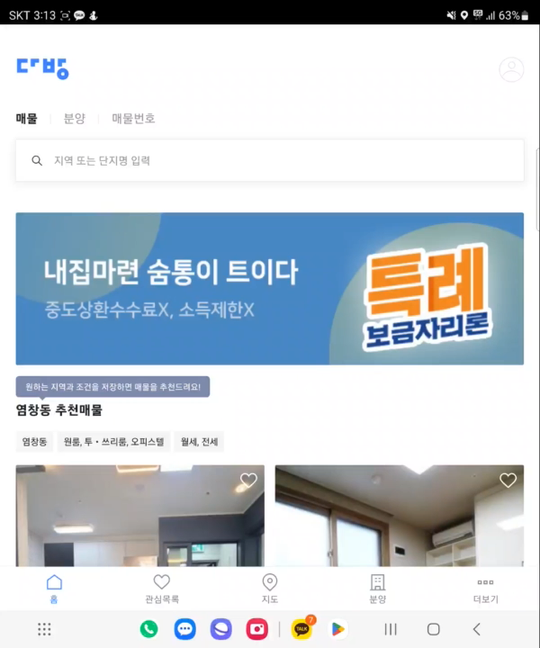
01. 구성체계 1-7. Page
주제선정 배경
다방
소수의 필터 중복사용 불가, 실거래가 확인 불가능

Slide 11
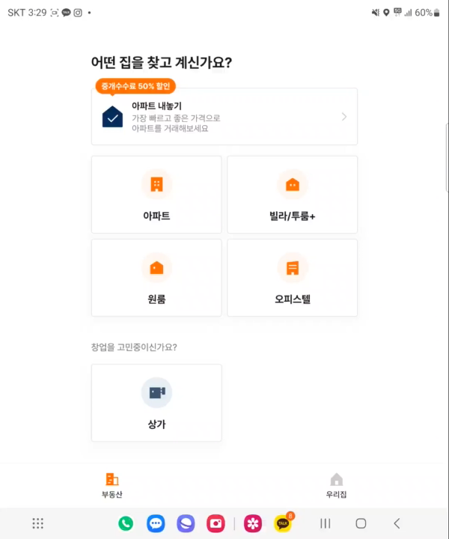
01. 구성체계 1-7. Page
주제선정 배경
직방
실거래가 확인 가능, 불필요한 세부페이지가 다수, 제한적인 필터 선택

Slide 12
프로젝트 소개
거주지 선택을 앞두고 고민하는 사용자들의 선택을 도와주는 프로그램
기능1. 전.월세에 대한 월별 비용 예측치를 제공
기능2. 최신 실거래가 확인 기능 제공
기능3. 최신 실거래가를 바탕으로 예상 실거래가 제공
기능4. 클릭 한 번으로 볼 수 있는 시각적 편의성 제공

Slide 13
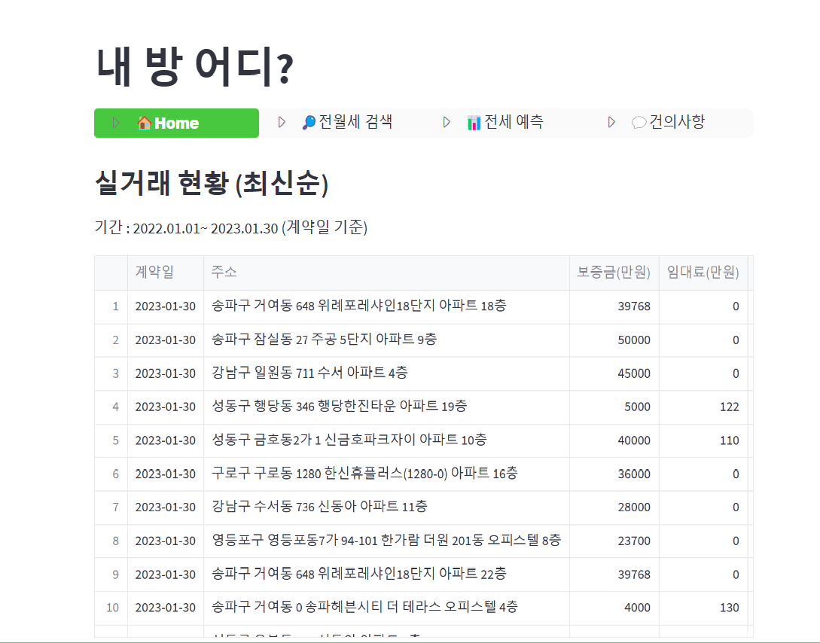
01. 구성체계 1-7. Page
개발 사이트
https://seungkyu37-project2-app-3b4qng.streamlit.app/

Slide 14
<데이터팀>
***오늘 한 것***
- 데이터 전처리 정리
- 최적 시각화 그래프 서칭
- 지도 그래프 시각화 코드 작성(미완)
- 프로젝트 시나리오 재작성
- streamlit 사용하여 구, 동 선택 가능한multislectbox 구현
- 구, 동 별 데이터 시각화 코드 작성
*** 오늘 못한 것***
- 데이터 전처리(일일 평균)
- 지도 그래프 시각화 코드 작성(미완)
- 그래프 최적화
*** 내일 할 것***
- 구, 동 별 일일 평균 시각화 코드 작성
- 막대 및 지도 시각화
- 시나리오 보충(도식화)

Slide 15
<개발팀>
## 오늘 한 것 - homepage UI 디자인변경 - homepage dataframe구성 변경 - 월/전세 전체 검색기능 - 월세, 보증금, 면적검색할 때 최소, 최댓값 입력 기능 - 건의사항 목록 간격 수정 - 건의사항 처리상태 변경 기능 - 건의사항 제목, 사용자명 검색 기능
## 오늘 못한 것 - 지역에 맞춘 keyword 알고리즘 - 건의사항 게시글 조회, 수정, 삭제 기능
## 내일 할 것 - homepage keyword 알고리즘 구현 - 건의사항 검색 UI 수정 - 건의사항 내용 검색 기능(디버깅) - 건의사항 검색 시 목록 수정 - 건의사항 목록 간격

Slide 16
감사합니다.
Phone 010 1234 5678
Fax 02 1234 5678
Email Human@naver.com

